Slide 1
Общество с ограниченной ответственностью
«УРАЛЬСКИЙ ИНЖИНИРИНГОВЫЙ ЦЕНТР НТ»
Техническое обслуживание и ремонт систем смазки,
гидравлического и металлообрабатывающего оборудования
Модернизация гидросбивов окалины
Проектирование и монтаж систем отопления, кондиционирования и вентиляции производственных помещений

Slide 2
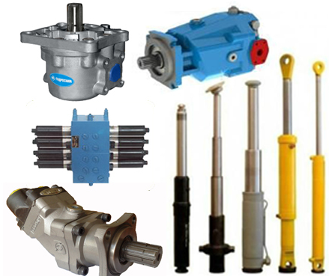
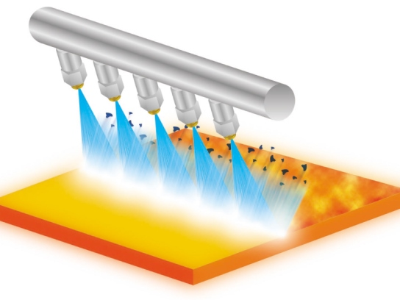
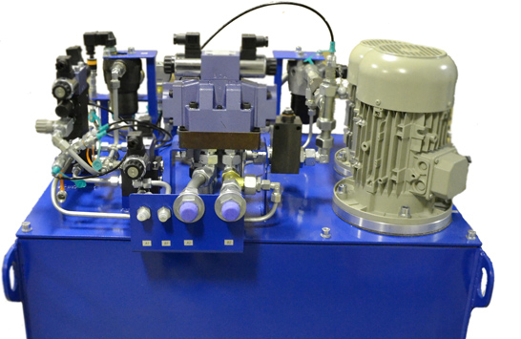
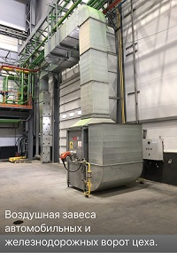
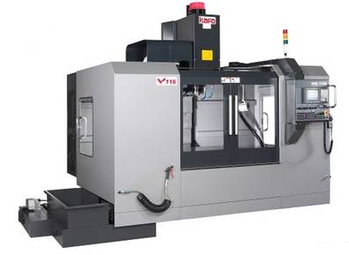
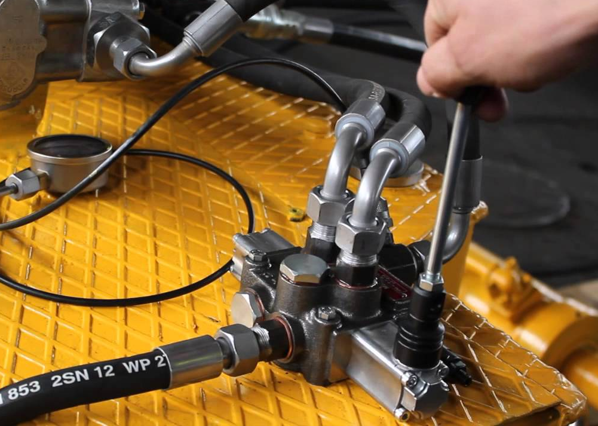
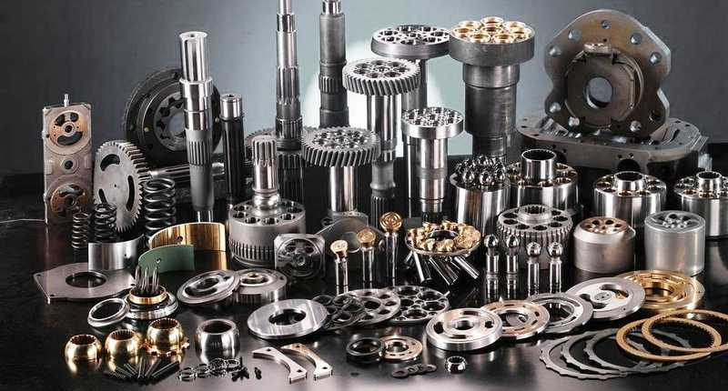
О компании УрИЦ НТ
УрИЦ НТ - динамично развивающаяся инжиниринговая компания, комплексно предоставляющая своевременные и качественные услуги по диагностике, техническому обслуживанию, ремонту и модернизации оборудования, а также проектирование и монтаж систем отопления, кондиционирования и вентиляции производственных помещений.
Основные направления деятельности
Диагностика и ремонт гидравлического оборудования и систем смазки
Модернизация гидросбивов окалины
Сервисное обслуживание
Газо-воздушные системы отопления и рекуперация
Техническое обслуживание и ремонт металлообрабатывающего оборудования
Воздушные завесы, вентиляция, кондиционирование
Демонтаж, монтаж и пуско-наладочные работы
Подбор и поставка запасных частей и расходных материалов
Уральский
инжиниринговый
центр НТ

Slide 3
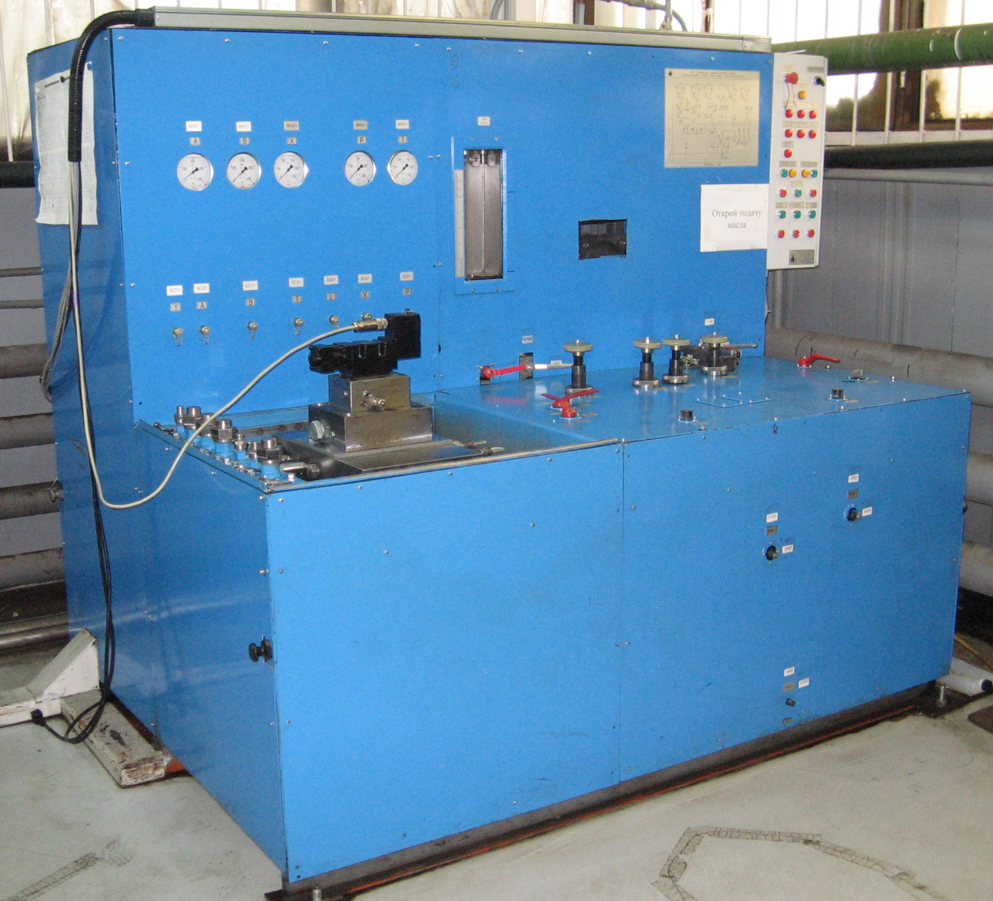
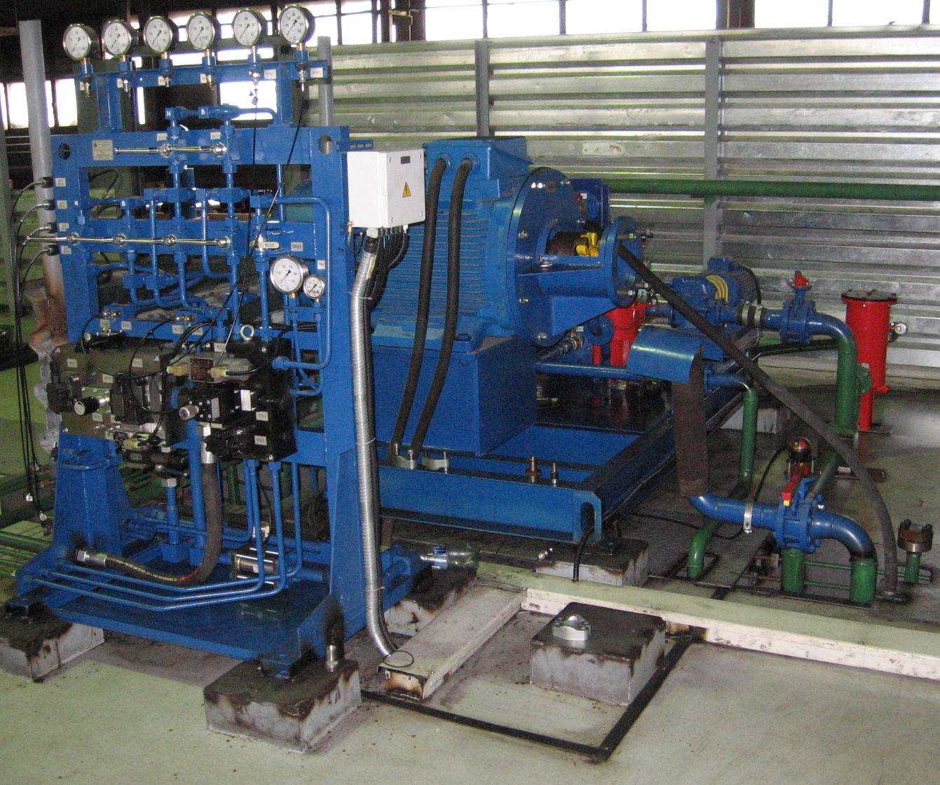
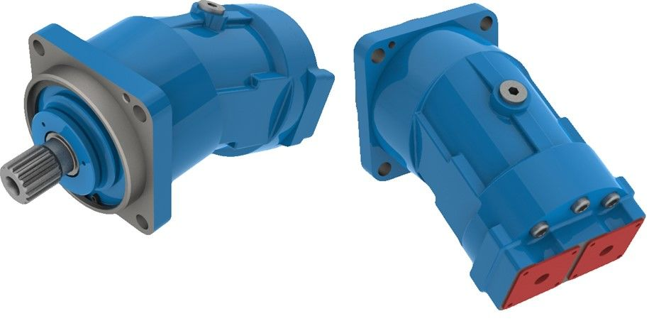
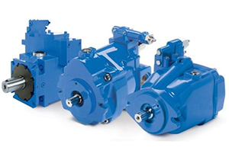
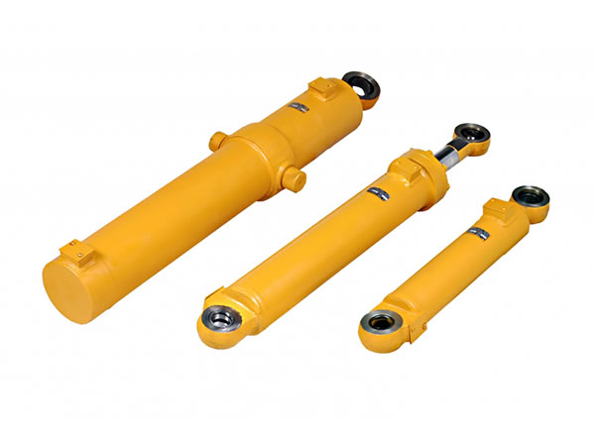
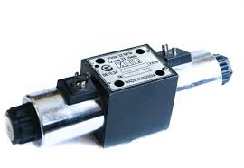
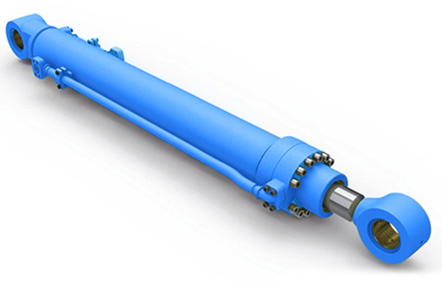
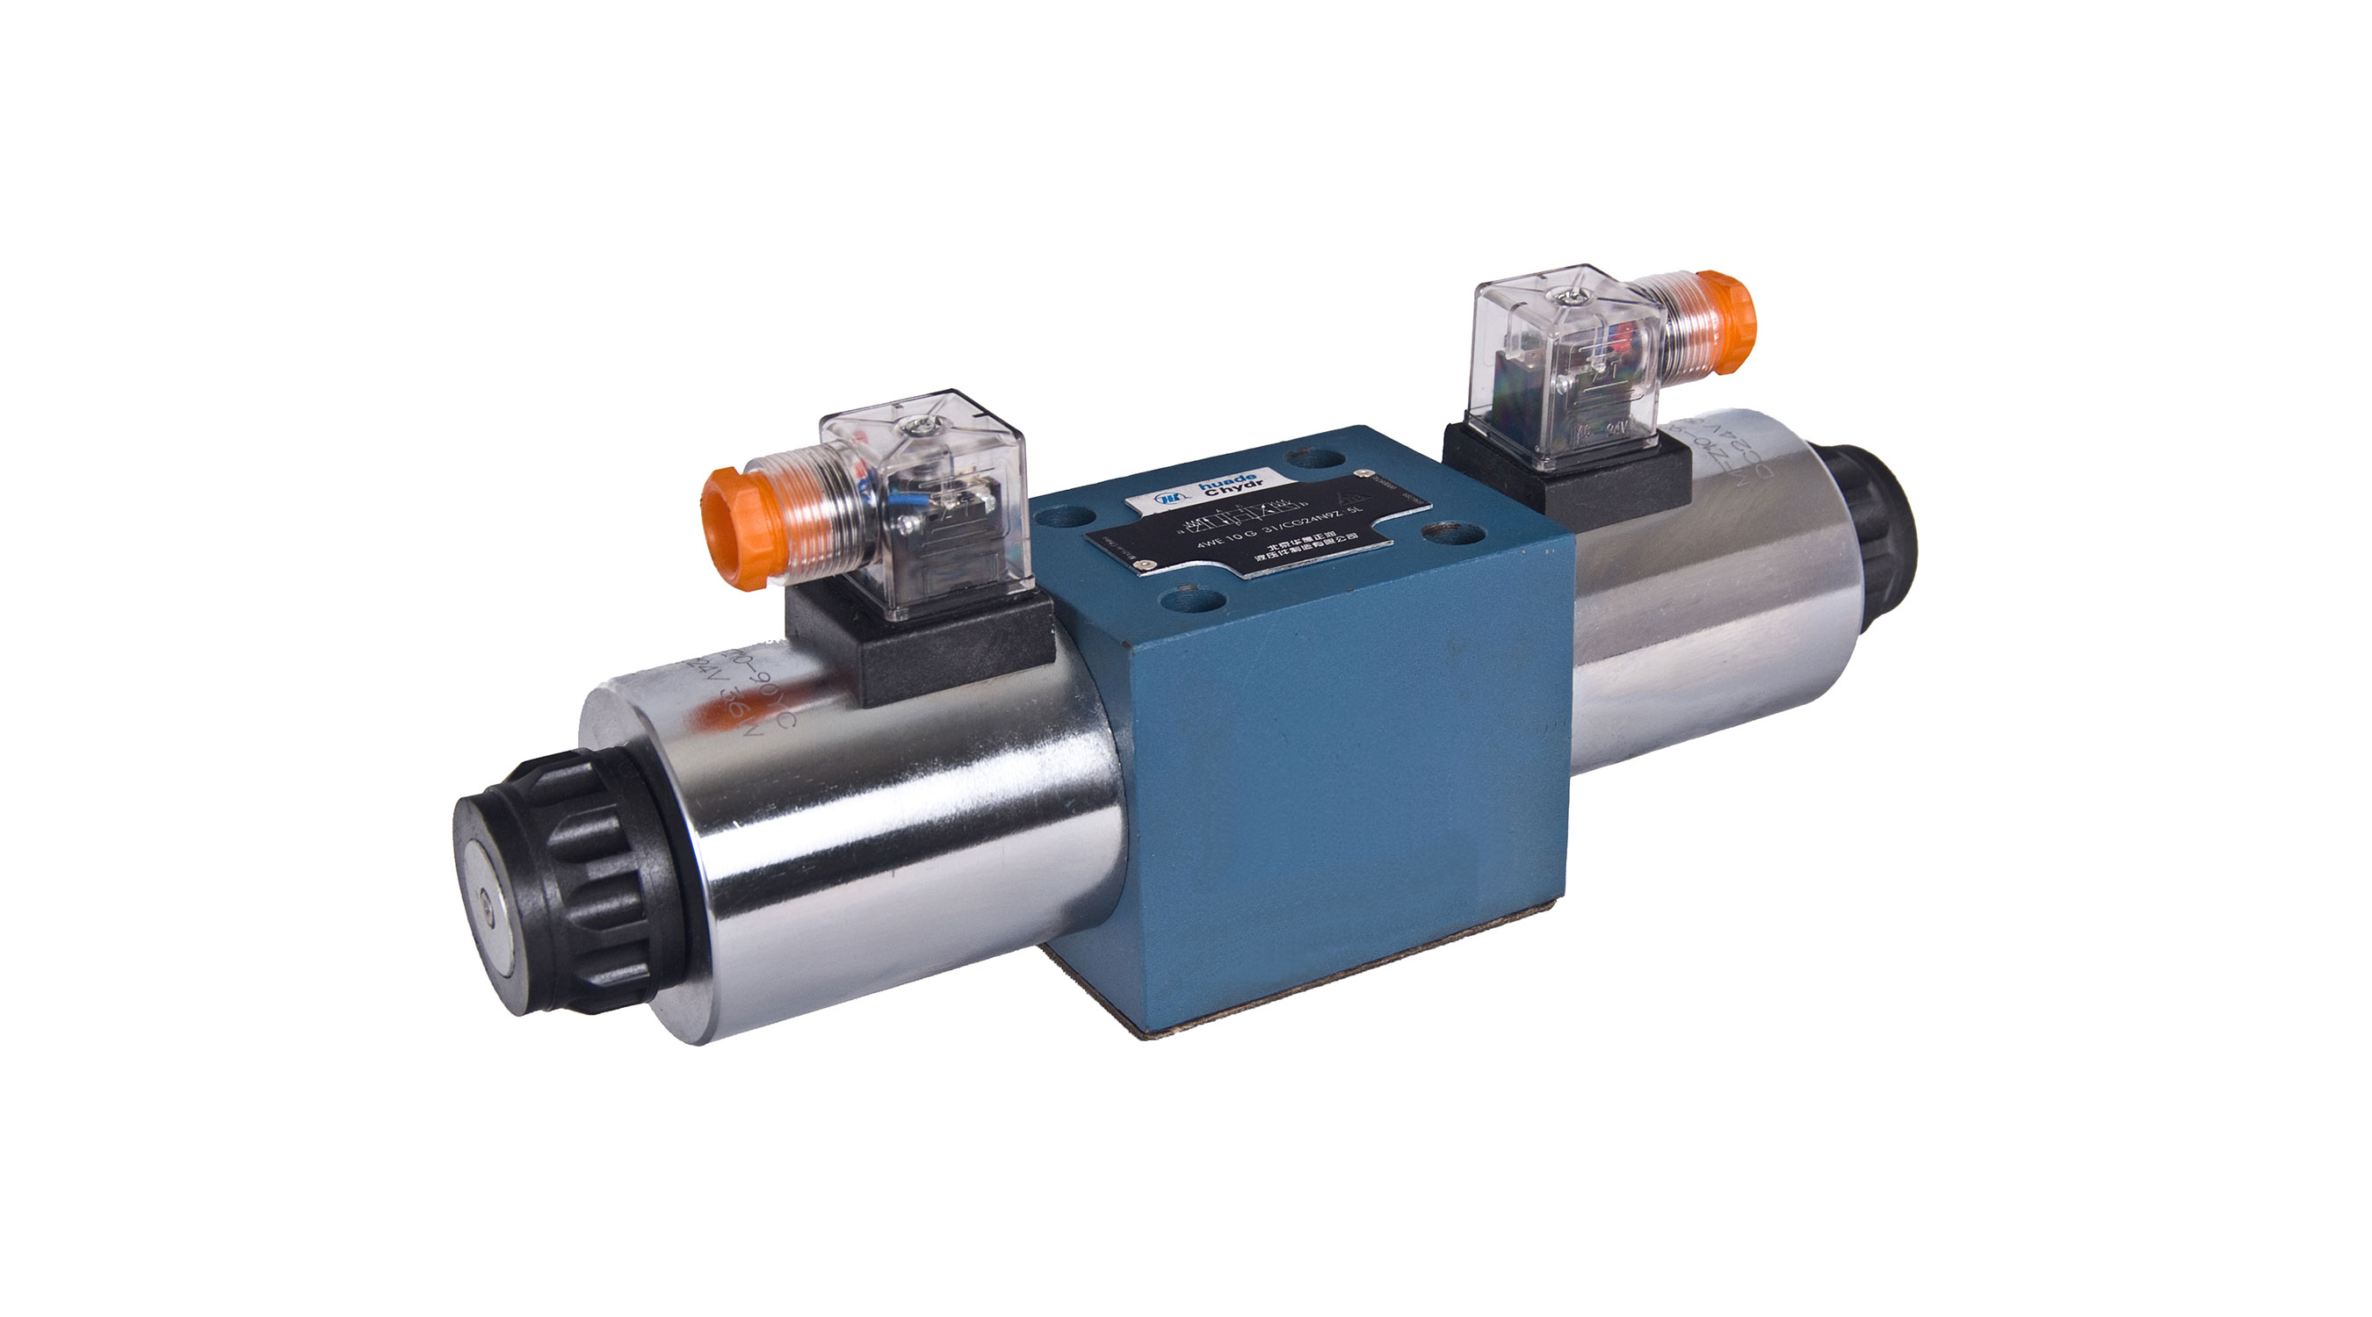
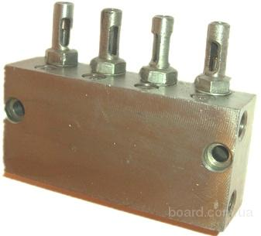
Диагностика и испытание гидравлического оборудования
Специалисты ООО «УрИЦ НТ» имеют ДЕСЯТИЛЕТНИЙ ОПЫТ диагностики и ремонта гидравлического оборудования АО «ЕВРАЗ НТМК», а также других предприятий Свердловской и Челябинской областей
Наличие специализированных стендов позволяет проводить диагностику и испытание оборудования
Пневматические и гидравлические цилиндры
Гидравлические насосы и моторы
Гидрораспределители дискретные и пропорциональные
Сервоклапаны и сервовентили
Клапаны
Питатели смазки
Мы предоставляем гарантию, отчеты о техническом состоянии оборудования и результатах проведения работ, рекомендации и технические решения для повышения надежности оборудования.
Уральский
инжиниринговый
центр НТ

Slide 4
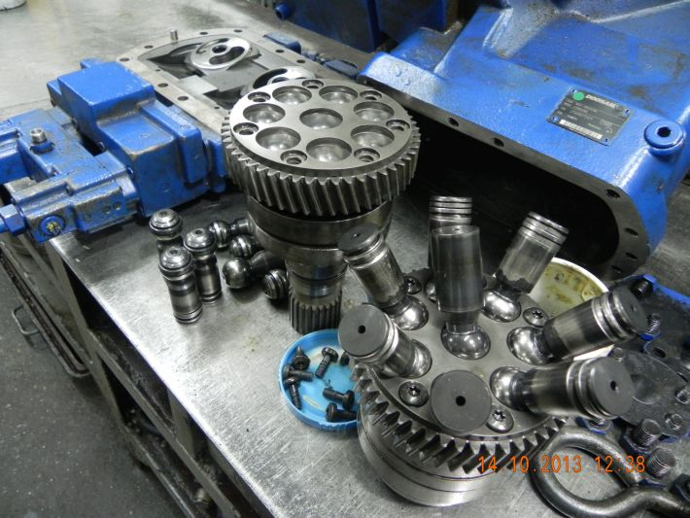
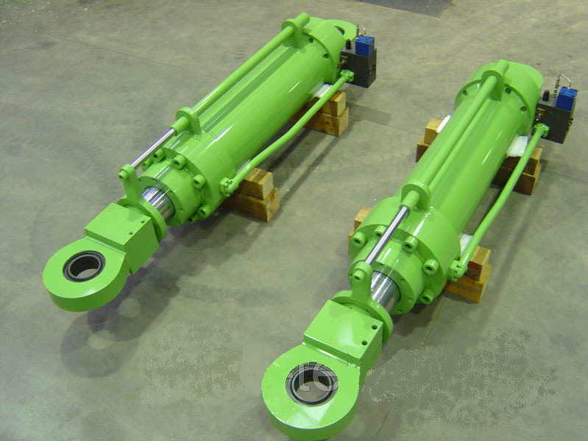
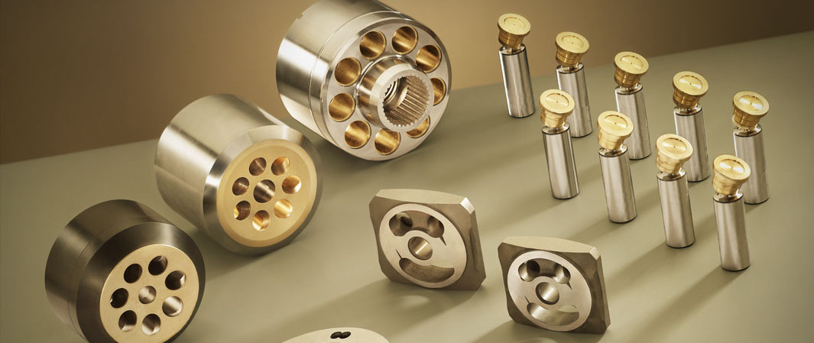
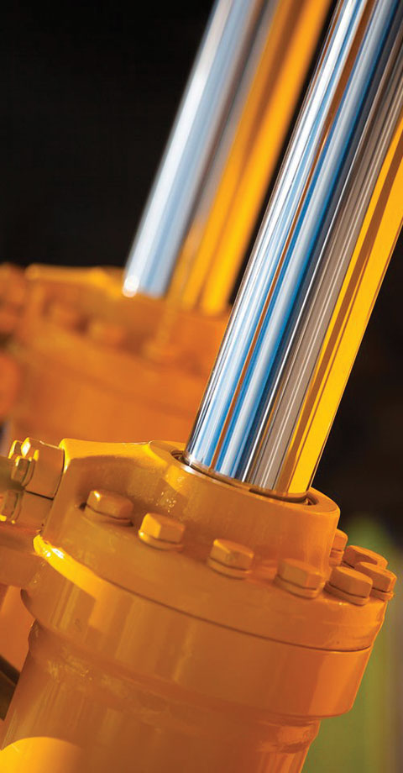
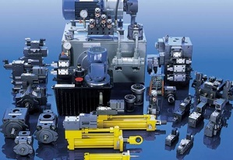
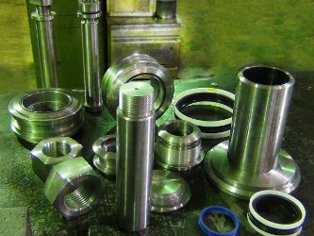
Ремонт гидравлического оборудования
Специалисты УрИЦ НТ проводят полный комплекс работ по ремонту оборудования систем гидравлики и смазки
Собственное производственное помещение площадью более 1 200 м²
Комплекс диагностических стендов и оборудования.
Ремонт более 150 единиц гидравлического оборудования в месяц
ПОЛНЫЙ ЦИКЛ РЕМОНТА ОБОРУДОВАНИЯ:
диагностика оборудования
разборка, составление и согласование дефектных ведомостей
ремонт, сборка, настройка и испытание
Уральский
инжиниринговый
центр НТ

Slide 5
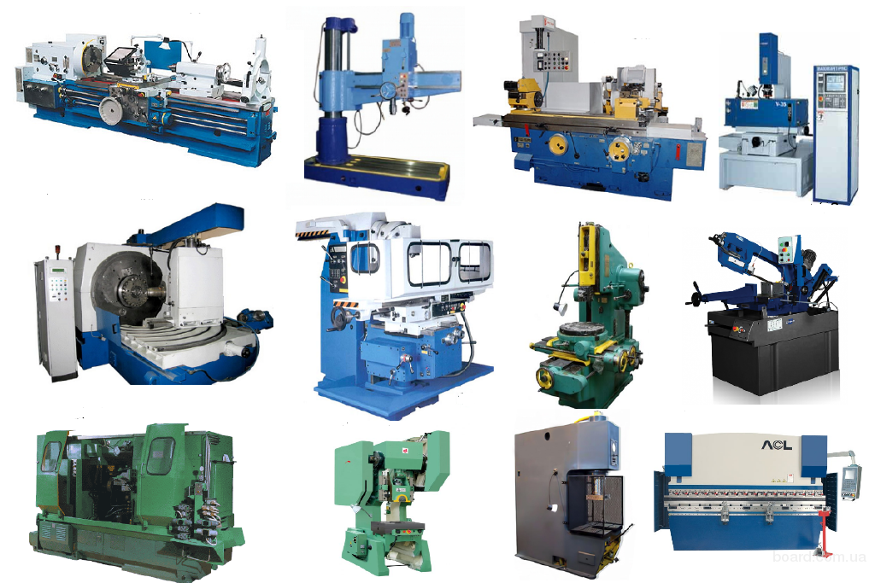
Техническое обслуживание и ремонт металлообрабатывающего оборудования
Наши специалисты имеют многолетний опыт в проведении технического обслуживания, ремонта, и пусконаладочных работ пневматического, гидравлического и механического оборудования металлообрабатывающих станков и станочных линий
Токарные станки
Сверлильные и расточные станки
Фрезерные станки
Станки с ЧПУ
Шлифовальные станки
Комбинированные станки
Зубообрабатывающие станки
Разрезные станки
Гидравлические и механические прессы
ООО «УрИЦ НТ» предлагает заключение договоров на техническое обслуживание и ремонт станочного оборудования предприятий Свердловской области и Уральского региона.
Уральский
инжиниринговый
центр НТ

Slide 6
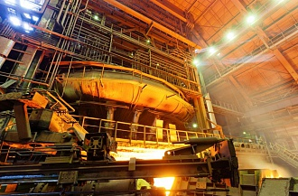
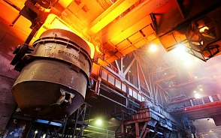
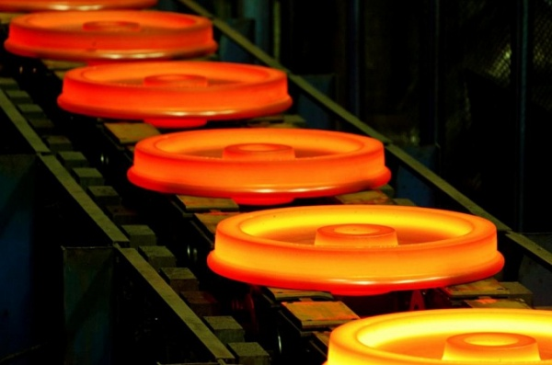
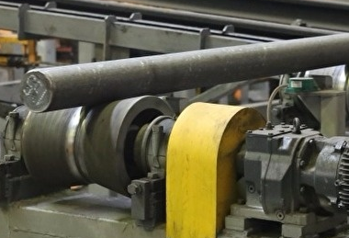
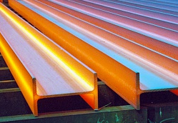
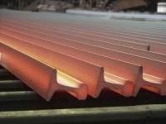
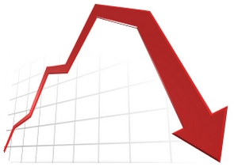
Сервисное обслуживание систем гидравлики и смазки
Круглосуточное техническое обслуживание и ремонт систем гидравлики и смазки основных цехов АО «ЕВРАЗ НТМК»
Доменный
цех
Конвертерный цех
Колесобондажный
цех
Крупносортный цех
Цех проката
широкополочных
балок
Рельсобалочный цех
Комплексный подход к техническому обслуживанию и ремонтам охватывает все виды работ
направленных на поддержание оборудования в работоспособном состоянии
диагностика технического состояния оборудования
техническое обслуживание
текущие и капитальные ремонты
модернизация оборудования
своевременное снабжение запасными частями
обучение персонала с целью повышение квалификации
Эффективность процесса технического обслуживания
информационное обеспечение процесса – SAP ERP
применение мобильных устройств
планирование технического обслуживания и ремонтов
регламенты технического обслуживания и ремонта
технологические карты на осмотры, ТО и ремонт
персональные ежесменные задания
учет загрузки персонала
статистика отказов и простоев
определение корневых причин отказов в формате А3
мероприятия по снижению количества отказов
снижение внеплановых простоев
снижение производственных потерь
увеличение эксплуатационного срока
увеличение объемов выпускаемой продукции
Уральский
инжиниринговый
центр НТ

Slide 7
Сервисное обслуживание систем гидравлики и смазки
Внеплановые простои оборудования по причинам отказов систем гидравлики и смазки в зоне ответственности УрИЦ НТ
Уральский
инжиниринговый
центр НТ

Slide 8
Сервисное обслуживание систем гидравлики и смазки
Внеплановые простои оборудования по причинам отказов систем гидравлики и смазки в зоне ответственности УрИЦ НТ
Уральский
инжиниринговый
центр НТ

Slide 9
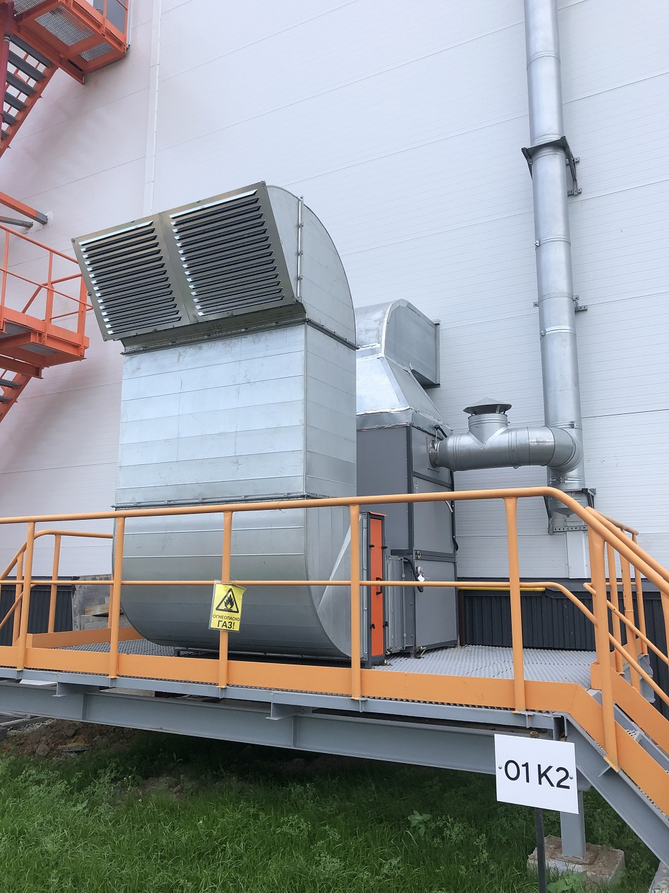
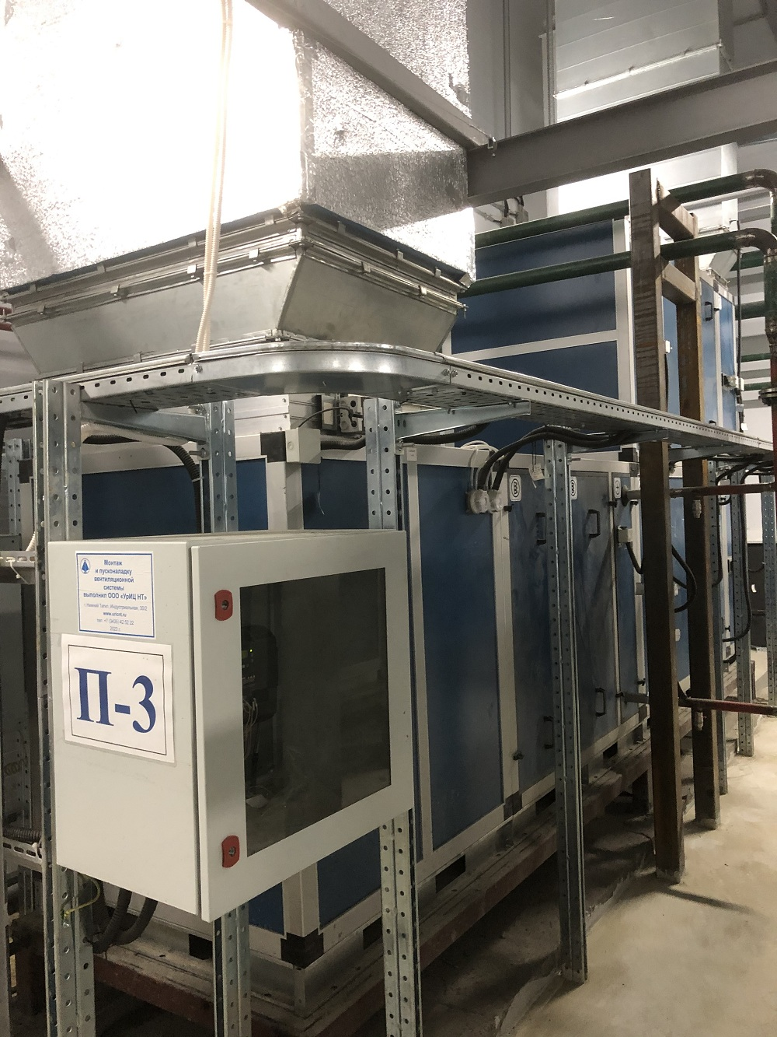
Проектирование и монтаж газо-воздушных систем отопления
Приточная вентиляция колесопрокатного стана ООО «Аллегро»
Произведен монтаж приточных установок с водяным и газовым нагревом
Уральский
инжиниринговый
центр НТ

Slide 10
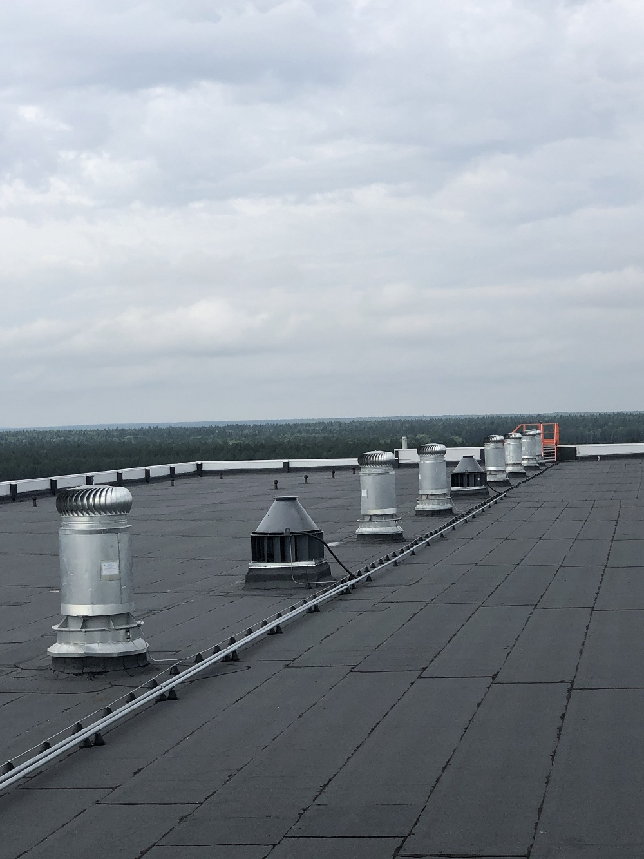
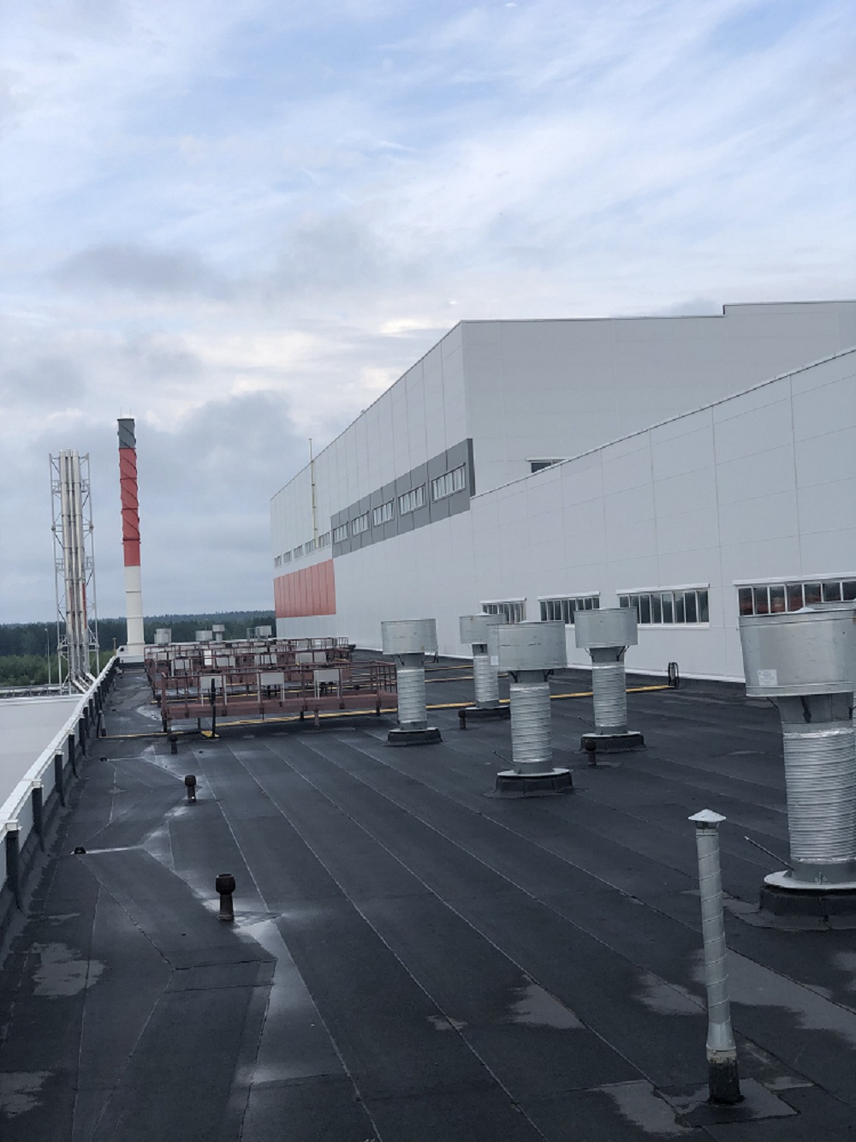
Проектирование и монтаж газо-воздушных систем отопления
Система вытяжной вентиляции колесопрокатного стана ООО «Аллегро»
Выполнен монтаж дефлекторов, турбодефлекторов и крышных вентиляторов
Уральский
инжиниринговый
центр НТ

Slide 11
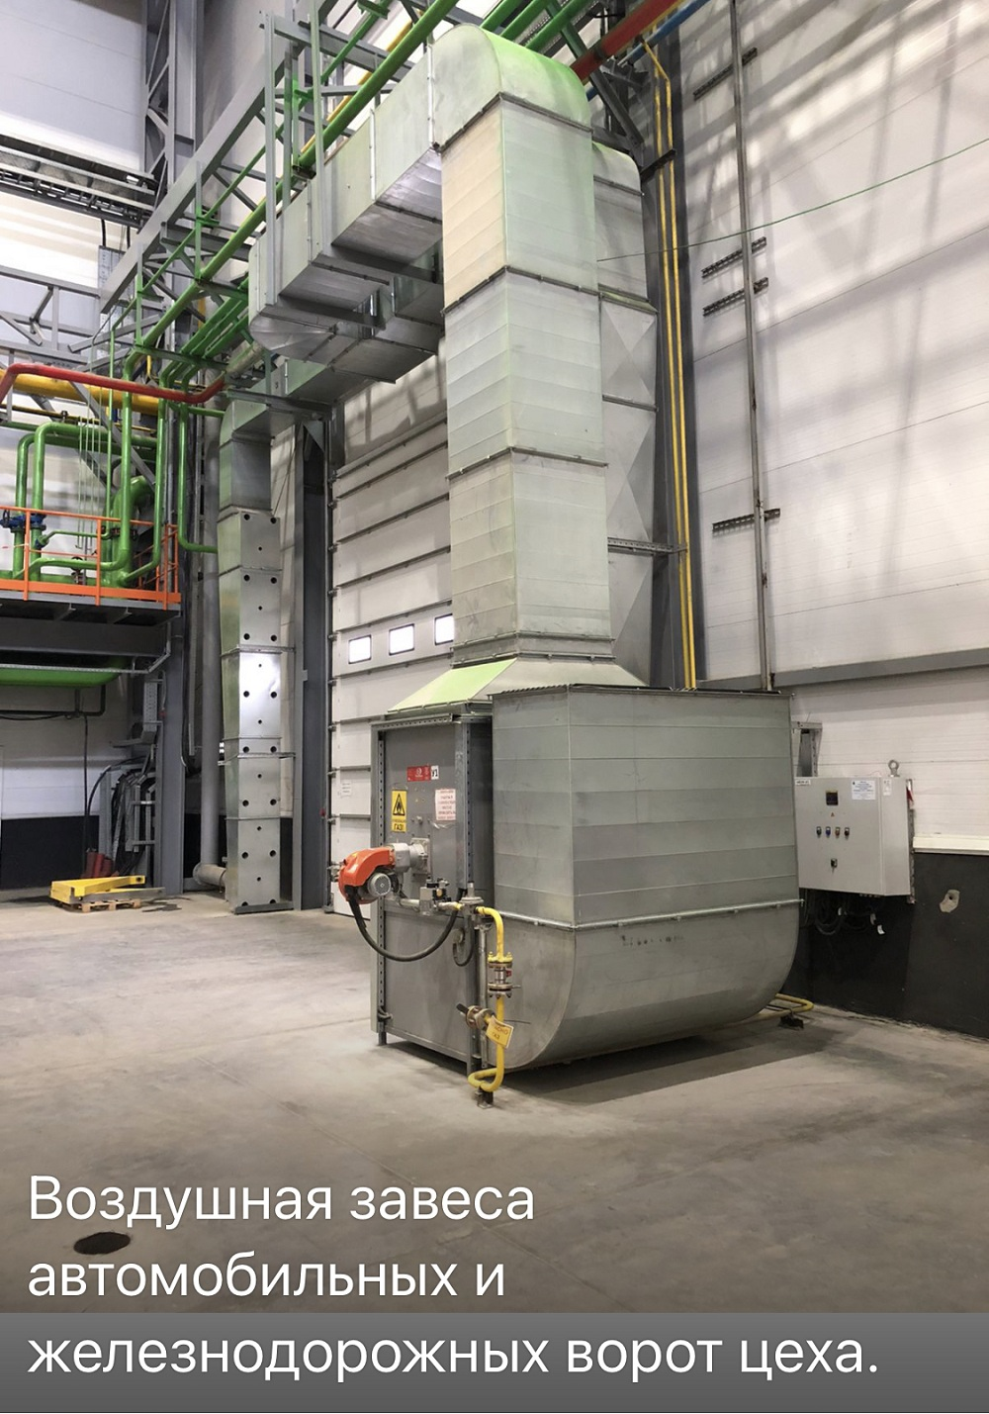
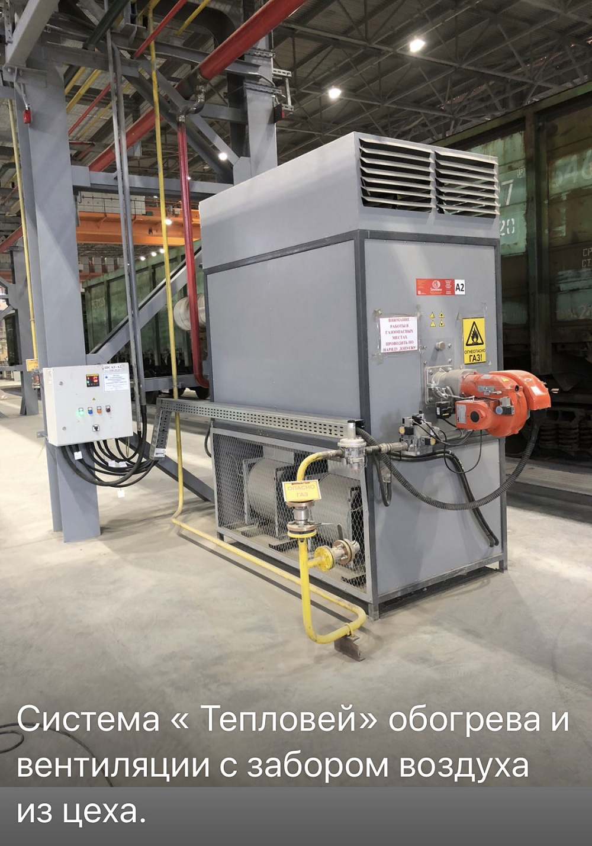
Проектирование и монтаж газо-воздушных систем отопления
Система обогрева помещений колесопрокатного стана ООО «Аллегро»
Уральский
инжиниринговый
центр НТ

Slide 12
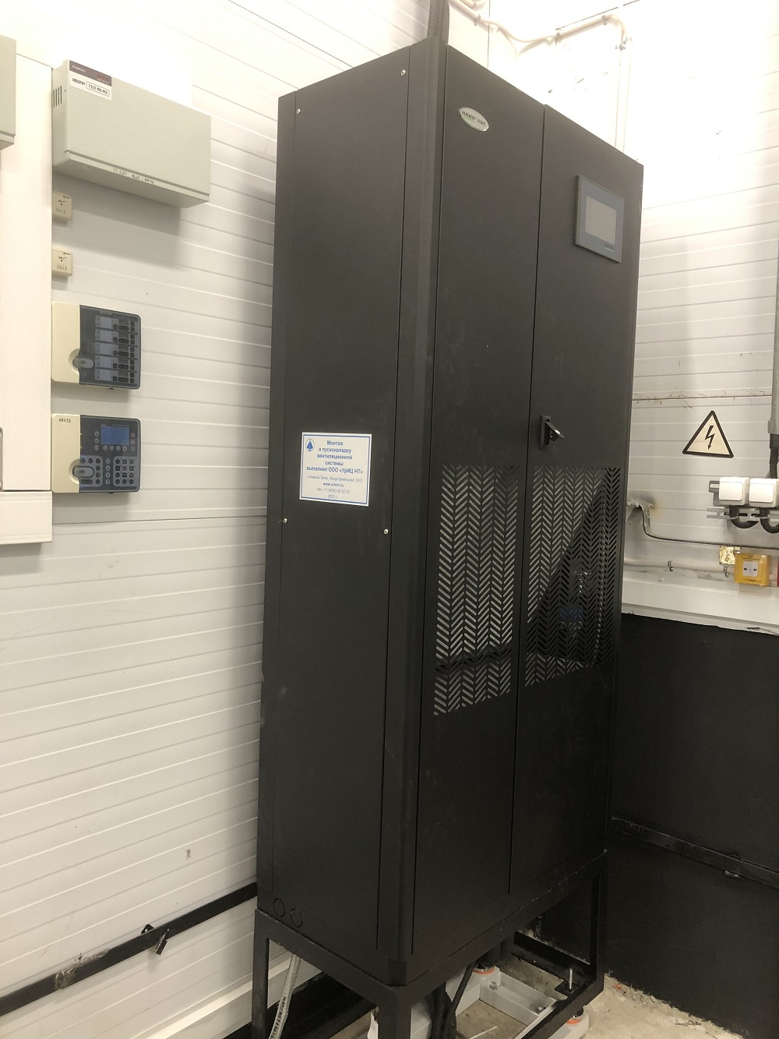
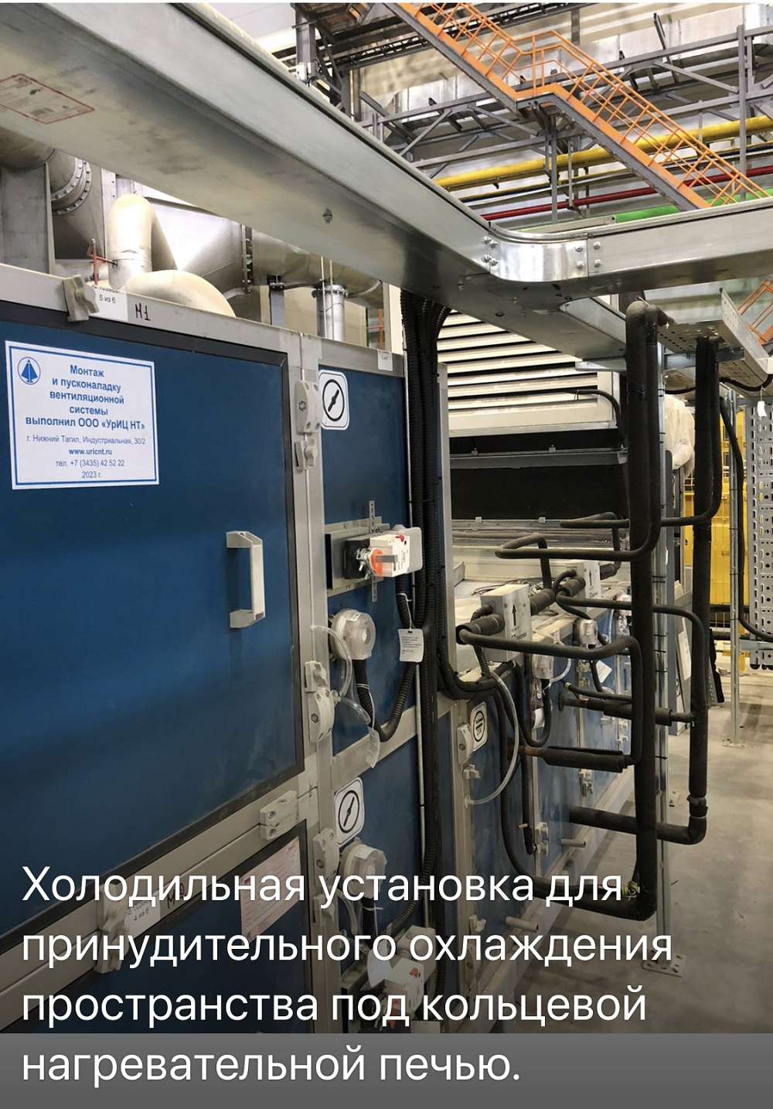
Проектирование и монтаж газо-воздушных систем отопления
Система кондиционирования колесопрокатного стана ООО «Аллегро»
Уральский
инжиниринговый
центр НТ

Slide 13
Общество с ограниченной ответственностью
«УРАЛЬСКИЙ ИНЖИНИРИНГОВЫЙ ЦЕНТР НТ»
Директор
ООО «УрИЦ НТ»
Беспамятных Юрий Семенович
тел. +7 992 029 39 29
E-mail: ysb@uricnt.ru
Заместитель директора
ООО «УрИЦ НТ»
Еременко Артем Юрьевич
тел. +7 992 029 39 27
E-mail: eremenko@uricnt.ru
СПАСИБО ЗА ВНИМАНИЕ
г. Нижний Тагил
Индустриальная 30, стр. 2
тел. 8 3435 42 52 22
E-mail: info@uricnt.ru

